Slide 1


Bilgi Güvenliği
Ünite-2 Hafta-3

Slide 2

Bilgi Güvenliği
Bilgi güvenliği, yetkisiz veya izinsiz erişimi, bilgiyi kullanmayı, değiştirmeyi, ifşa etmeyi, imha etmeyi, değiştirmeyi ve bilgiye zarar verilmesini önlemektir. Gizlilik, Bütünlük ve Erişilebilirlik olarak adlandırılan üç temel unsurdan oluşur. Bu üç temel güvenlik unsurundan herhangi biri zarar görürse güvenlik zafiyeti oluşur.

Slide 3
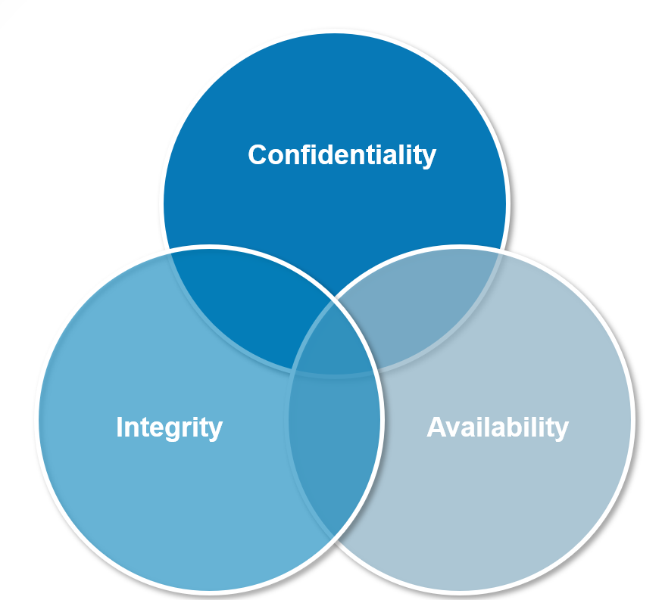
Bilgi Güvenliği
Gizlilik : bu _ _ bilgilerin korunması _ karşı yetkisiz erişim ve yetkisiz erişim _
Bütünlük : Bilgi değişmez ile yetkisiz kişiler _
Erişilebilirlik : Bilgi erişilebilir ve kullanılabilir ne zaman gerekli ile yetkili kişiler _

Slide 4
Bilgi güvenliği politikası nedir?
Bir bilgi güvenliği politikası (ISS), bir kuruluş içindeki tüm son kullanıcıların ve ağların minimum BT güvenliği ve veri koruma güvenliği gereksinimlerini karşılamasını sağlamak için tasarlanmış bir dizi kural, politika ve prosedürdür. Bir bilgi güvenliği politikası, bir güvenlik programının koordine edilmesini ve uygulanmasını ve güvenlik önlemlerinin üçüncü taraflara ve dış denetçilere iletilmesini mümkün kılar.

Slide 5
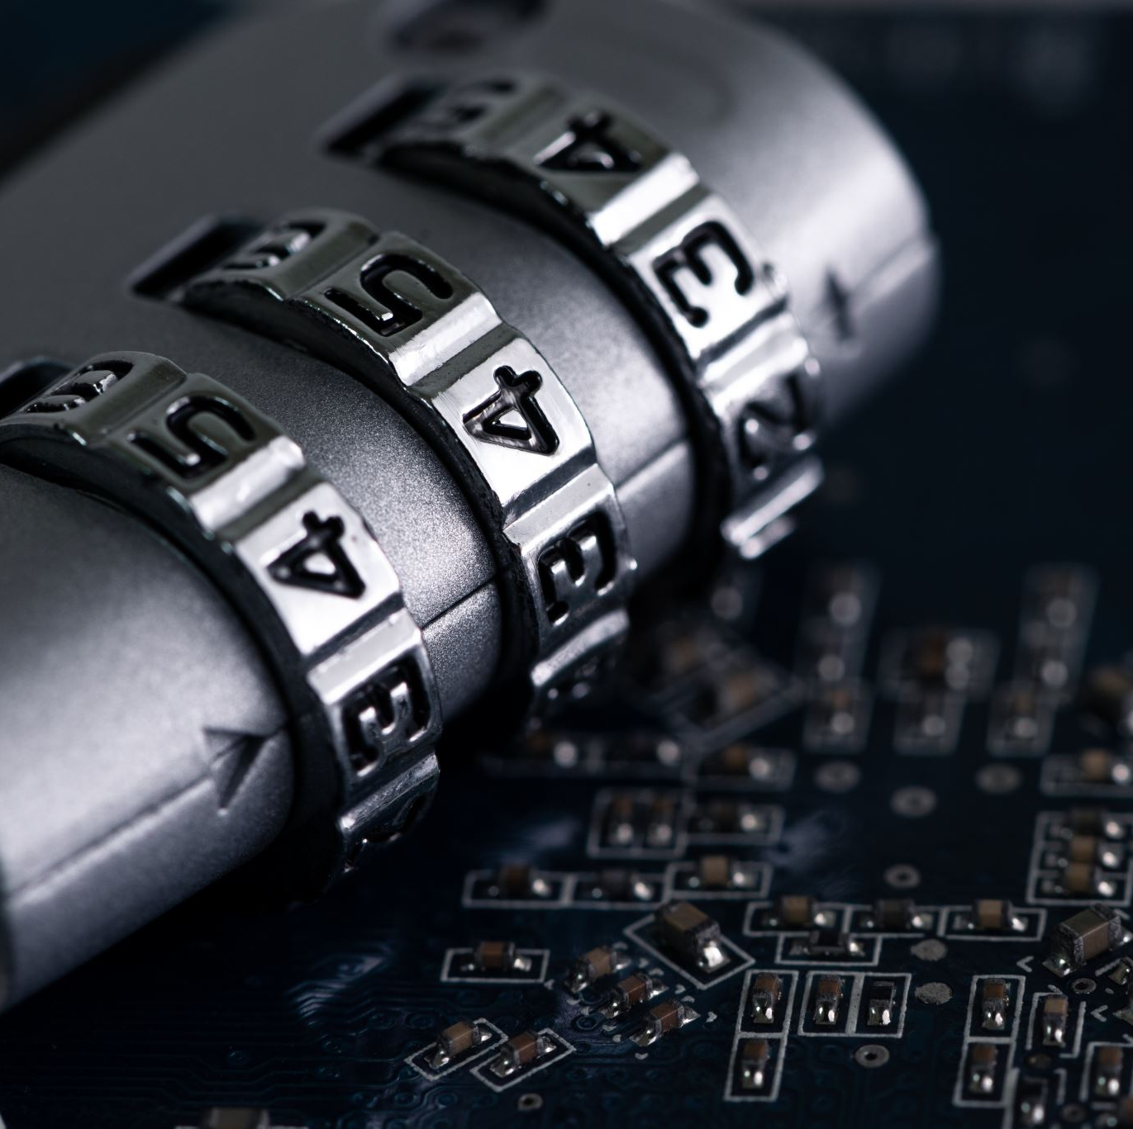
Bilgi Güvenliği Politikasının Amacı Nedir?
Bilgi güvenliğine genel yaklaşım
Güvenlik önlemlerinin uygulanması
Kullanıcı erişim denetimi ilkelerini uygula
Güvenliği ihlal edilmiş bilgi varlıklarının etkisini tespit etme ve en aza indirme
İtibarı koruyun

Slide 6
ICP bir kuruluş için aşağıdaki avantajlara sahip olabilir
Veri bütünlüğünü, kullanılabilirliğini ve gizliliğini kolaylaştırır : Etkili bilgi güvenliği politikaları, kuralları ve süreçleri standartlaştırır
Hassas verileri korur : IS politikaları, fikri mülkiyetin ve kişisel olarak tanımlanabilir bilgiler gibi hassas verilerin korunmasına öncelik verir ,
Güvenlik olayları riskini en aza indirir : Bir IS politikası, kuruluşların güvenlik açıklarını ve riskleri belirlemeye ve azaltmaya yönelik prosedürler tanımlamasına yardımcı olur.
Kuruluş genelinde güvenlik programlarını yürütür : BS politikaları, prosedürleri operasyonel hale getirmek için çerçeve sağlar.
Üçüncü şahıslara açık bir güvenlik beyanı sağlar : IS ilkeleri, kuruluşun güvenlik duruşunu özetler ve kuruluşun BT kaynaklarını ve varlıklarını nasıl koruduğunu açıklar.
Mevzuat gerekliliklerine uymaya yardımcı olur : Bir IS politikası oluşturmak, kuruluşların mevzuat gereklilikleriyle ilgili güvenlik açıklarını belirlemesine ve bunları ele almasına yardımcı olabilir.

Slide 7
Bilgi Güvenliği Politikasında
Kabul Edilebilir Kullanım Politikası : Bu politika, kuruluşunuzdaki bilgisayar ekipmanının ve internetin kabul edilebilir kullanımını özetlemektedir. Kabul edilebilir bir kullanım politikası, masalarından uzaktayken bilgisayarlarını kilitlemek veya hassas bilgiler içerebilecek tabletleri veya diğer elektronik cihazları korumak gibi şirketin ekipmanını korumakla ilgili olarak çalışanların nelerden sorumlu olduğunu ana hatlarıyla belirtmelidir. Ayrıca, şirketin haklarının ne olduğu ve şirketin ekipmanı ve ağında hangi faaliyetlerin yasaklanmadığı ana hatlarıyla belirtilmelidir.
Temiz Masa Politikası : Temiz masa politikası, fiziksel varlıkların ve bilgilerin korunmasına odaklanır. Bu politika, çalışanlar, fikri mülkiyet, müşteriler ve satıcılar hakkındaki hassas bilgilerin saklanabileceği ve erişilebileceği yerler gibi temiz bir masanın bakımı için minimum gereksinimleri belirlemelidir. Ayrıca, ne tür malzemelerin parçalanması veya atılması gerektiği, bir yazıcıdan belgeleri almak için parola kullanılması gerekip gerekmediği ve hangi bilgi veya mülkün fiziksel bir kilitle güvence altına alınması gerektiği gibi konuları da kapsamalıdır.
Veri İhlali Müdahale Politikası : Bu aynı zamanda olay müdahale planı olarak da bilinir. Bir veri ihlali yanıt politikasının amacı, kuruluşunuzun bir veri ihlaline nasıl yanıt vereceğine ilişkin hedefleri ve vizyonu belirlemektir. Bu plan, bir siber saldırının kurbanı olma risklerini azaltmaya yardımcı olacaktır. Bu politika, bir ihlalin tanımı, personel rolleri ve sorumlulukları, standartlar ve ölçümler, raporlama, iyileştirme ve geri bildirim mekanizmaları dahil olmak üzere, kime uygulanacağını ve ne zaman yürürlüğe gireceğini tanımlamalıdır.
Felaket Kurtarma Planı Politikası : Bu politika, bir felaket veya uzun süreli hizmet gecikmesine neden olan herhangi bir olay durumunda ne yapılması gerektiğine yönelik genel bir acil durum planı olduğundan, veri ihlali müdahale planından farklıdır. Bu politika, büyük bir kesintiye neden olan herhangi bir felaket türü sırasında veya sonrasında sistemleri, uygulamaları ve verileri kurtarma sürecini açıklamalıdır. Bu felaket kurtarma planı yıllık olarak güncellenmelidir.

Slide 8
Bilgi Güvenliği Politikasında
E-posta Politikası : E-posta, her türden işletme için kritik bir iletişim kanalıdır ve e-postanın kötüye kullanılması, ister gizli bilgileri dağıtmak için e-posta kullanan çalışanlar isterse ağınızı yanlışlıkla bir virüse maruz bırakan çalışanlar olsun, şirketinizin güvenliği için birçok tehdit oluşturabilir.
Son Kullanıcı Şifreleme Anahtar Koruma Politikası : Şirketinizin içindeki veya son kullanıcılarınıza dağıtılan belirli belge ve iletişimlerin güvenlik amacıyla şifrelenmesi gerekebilir. Açıklanmamaları veya hileli bir şekilde kullanılmamaları için bu şifreleme anahtarlarını korumaya yönelik bir politikanız olsun.
Parola Koruma Politikası : Çalışanlarınızın büyük olasılıkla takip etmeleri ve günlük olarak kullanmaları gereken çok sayıda parolaları vardır ve işletmenizin bilgisayarları, e-posta hesapları, elektronik posta hesapları ve elektronik posta hesapları için güçlü parolalar oluşturmaya yönelik açık ve net standartları olmalıdır. cihazlar ve verilerinize veya ağınıza sahip oldukları herhangi bir erişim noktası.

Slide 9

Bilgi
Güvenliği Politikası
1. Oturumunuzu kilitleyin: Biyometri (bir kişinin ölçülebilir biyolojik izleri), güvenlik anahtarları veya mobil cihazınızda bir uygulama aracı tarafından oluşturulan benzersiz bir kerelik kod gibi mevcut en güçlü kimlik doğrulama araçlarını etkinleştirerek çevrimiçi hesaplarınızı güçlendirin. Kullanıcı adları ve şifreleriniz e-posta, bankacılık ve sosyal medya gibi hesapları korumak için yeterli olmayabilir.
Alıştırmalar-1:
Bilgisayardan kalktığınızda bilgisayarın otomatik olarak kilitlenmesi için.
Adım-1: Windows Ayarları düğmesine tıklayın.

Slide 10
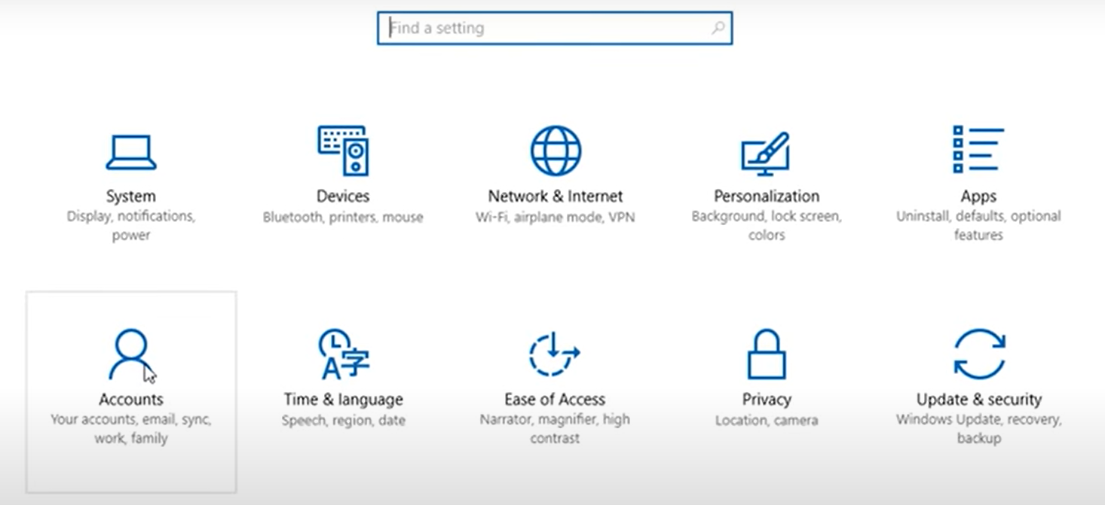
Örnek-1 ( Devam ediyor )
Adım-2: Hesaplar sekmesine tıklayın.

Slide 11
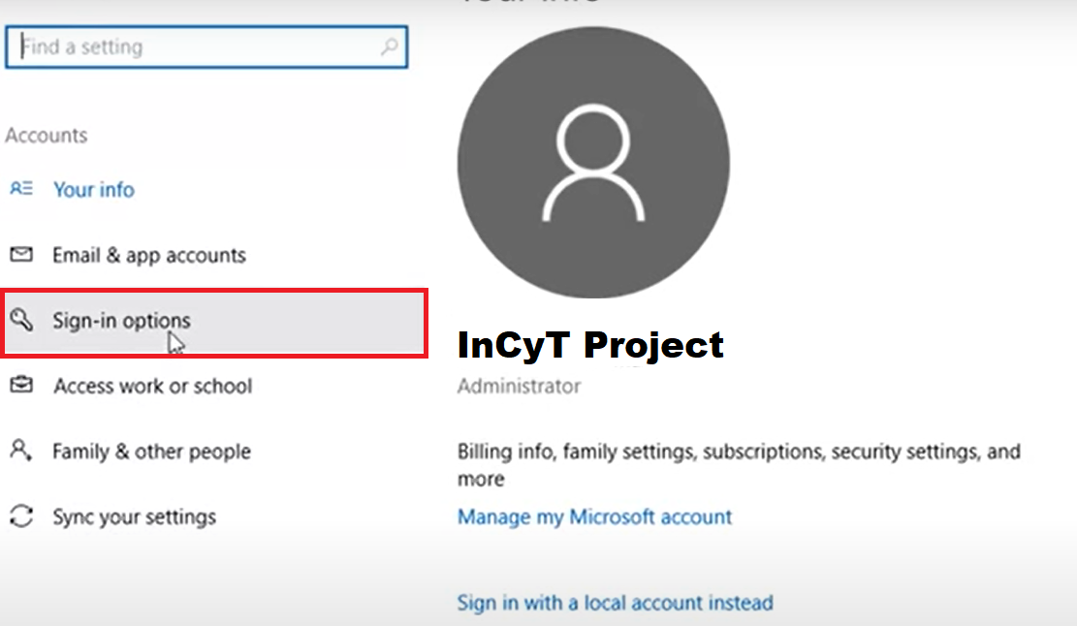
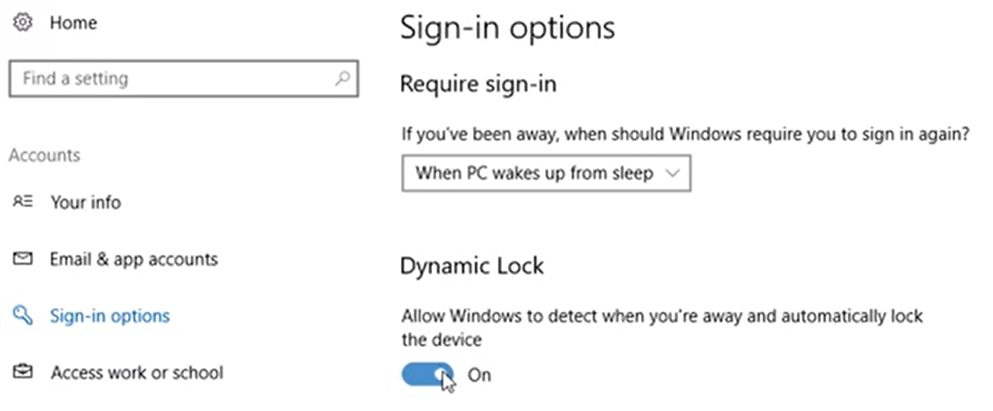
Örnek-1 ( Devam ediyor )
Adım-3: Oturum aç bölümüne tıklayın
Adım-4 : Dinamik Kilit özelliğini

Slide 12
Güvenliği Politikası
2- Güçlü bir parola oluşturun: Parola bilgi güvenliğinde önemli bir yere sahiptir. Zayıf parolalar, parola kırma programları ile kısa sürede çözülebilir. Bir e-posta hesabı oluştururken bir şifre kullanıyoruz, bilgisayarda oturum açarken bir şifre belirliyoruz. Şifreler aşağıdaki kriterlere göre oluşturulmalıdır :
    Şifreler en az 8 karakter olmalıdır uzun ve en azından içerir bir büyük harf mektup , bir küçük harf mektup , bir sayı ve _ bir özel karakter (.-+=_,!@$#*%<>[]{}).
    bu şifre alan bırakılmamalı _ _ boşluk veya varsayılan ; 123456, 01062022, qwerty , şifre vb . Şifreler içermemeli _ _ kişiye özel bilgi ( sizin çocuğun adı , doğum tarihi veya _ kurum adı).
    Farklı şifreler yaratılmalı _ _ için farklı sistemler ve hesaplar _
    Şifreler değiştirilmelidir _ _ sık sık (en azından 6 ayda bir ).

Slide 13
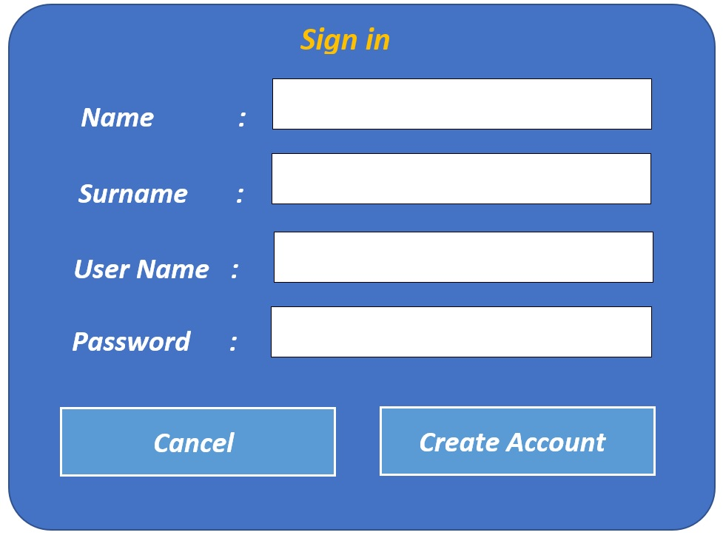
Alıştırmalar-2:
Kurumsal e-posta servis sağlayıcınız veya genel bir e-posta servis sağlayıcının uygulaması veya web sitesi aracılığıyla bir e-posta hesabı oluştururken parola güvenliği
Adım-1: Web sitesini veya uygulamayı açın.
Adım-2: Bir hesap oluşturmak için kişisel bilgilerinizi girin.

Slide 14
Alıştırmalar-2 ( Devam Ediyor )
Adım-3: Şifre oluştururken büyük harf, küçük harf, rakam, sembol kombinasyonlarını birlikte kullanınız.
  Parolanın kullanıcı tarafından kolay hatırlanmasını sağlamak için bazı kodlamalar yapılabilir. Örneğin konuya uygun bir cümle yazıp yazdığınız cümlenin ilk karakterlerini, rakamlarını ve özel karakterlerini kullanabilirsiniz.
  Bu siber güvenlik projesi Erasmus+ 2021 tarafından desteklenmektedir.
Adım-4: Şifremizi belirliyoruz; TcpisbE+2021
Adım-5: Şifrenin en az 8 karakterden oluştuğundan emin olunuz. 12 karakter tercih edilir. Kullandığımız şifre 12 karakter olduğu için uygun denilebilir.

Slide 15
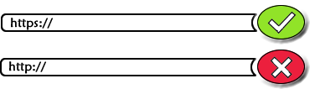
Güvenliği Politikası
3- Güvenli sitelere erişim (Güvenli Tarayıcı): Alışveriş yapmak veya haber okumak için çevrimiçi olduğunuzda bir tarayıcı kullanıyorsunuz. Tarayıcılar, İnternet ile etkileşim kurmanın birincil yollarından biridir. Sonuç olarak, tarayıcılar siber saldırganlar için birincil hedeflerdir. Her zaman tarayıcınızın en son sürümünü kullanın ve güvenlik kalkanınızı tarayıcı saldırılarına karşı güçlü tutun.
Güncellenmiş tarayıcılar en son güvenlik yamalarına sahiptir ve siber saldırganların istismar etmesi çok daha zordur.
Modern tarayıcılar, zarar vermek için tasarlanmış belirli kötü amaçlı web sitelerini tanıyabilir. Tarayıcınız, ziyaret etmek üzere olduğunuz web sitesinin tehlikeli olduğunu size bildirirse, o web sayfasını kapatın ve aradığınız bilgiyi daha güvenli bir web sitesinde bulmaya çalışın.
Çevrimiçi olarak hassas bilgileri göndermeden önce, örneğin çevrimiçi alışveriş için kredi kartı bilgilerinizi gönderirken, tarayıcınızın bir şifreleme işareti olan HTTPS kullandığından emin olun. Güvenli bir bağlantı için HTTPS ile başlayan web sitesi adresi ve durum çubuğunda bir asma kilit simgesi gibi şifreleme işaretlerine bakın.

Slide 16
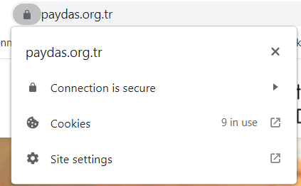
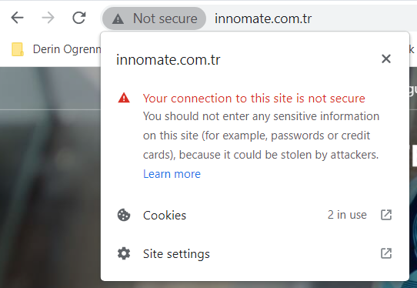
Güvenliği Politikası
güvenli web sitesi
Güvenli değil İnternet sitesi

Slide 17
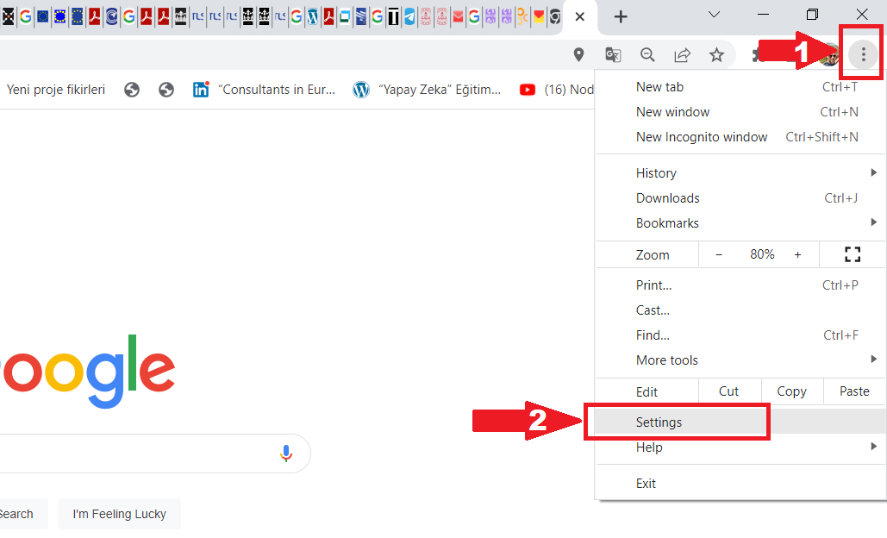
Alıştırmalar-3 :
Eklentileri web tarayıcısında düzenlemek için aşağıdaki adımları izleyin.
Adım-1: Web tarayıcınızı açın ve sol üst köşedeki “Kostüm ve Kontrol…” düğmesine tıklayın (1). Açılır menüden (2) “Ayarlar” sekmesine tıklayın.

Slide 18
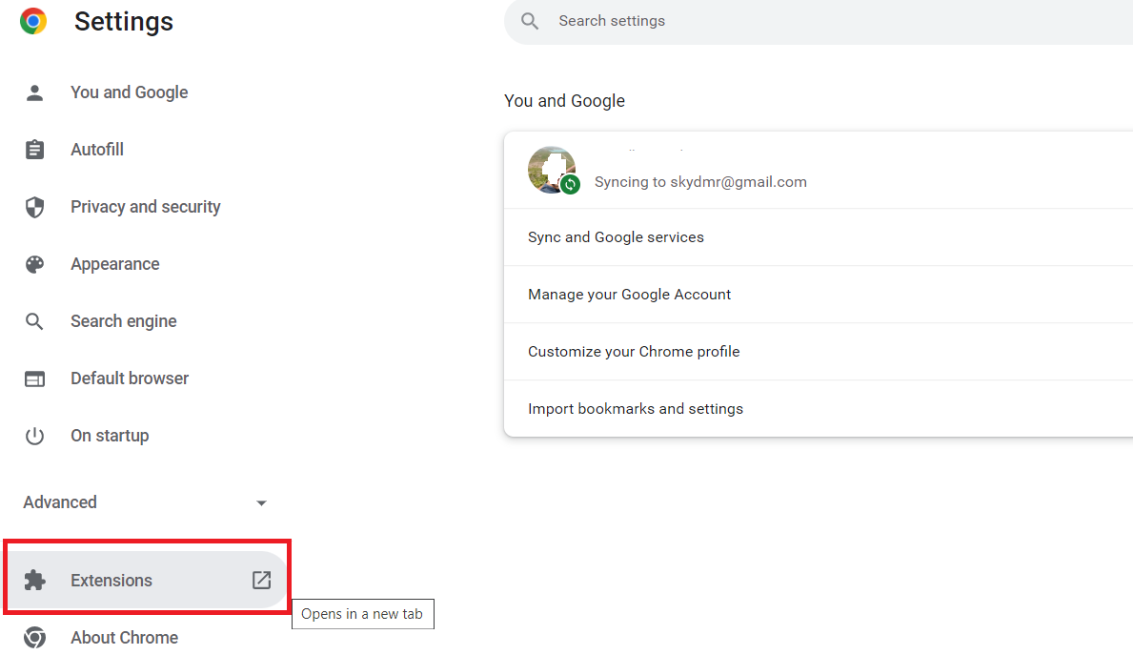
Alıştırmalar-3 ( Devam Ediyor ):
Adım-2: Açılan pencerede "Extensions" butonuna tıklayın.

Slide 19
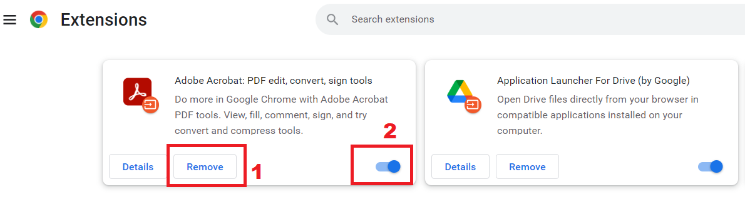
Alıştırmalar-3 ( Devam Ediyor )
Adım-3: Tarayıcınızda yüklü olan eklentileri bu ekranda görebilirsiniz. Eklentiyi silmek isterseniz “ Romove ” düğmesine basarak (1) silebilirsiniz. Eklentinin devre dışı kalmasını istiyorsanız "On-Off" butonundan (2) devre dışı bırakabilirsiniz.

Slide 20
Güvenliği Politikası
4. E-posta, Mesajlaşma ve Kimlik Avı: Gelen kutunuzda bir e-posta veya telefonunuzda bir mesaj olsun. “Hesabınızla ilgili bir sorun var ve hesabınızın hemen güncellenmesi gerekiyor. Tek yapmanız gereken bir bağlantıya tıklamak.” İçeriğe sahip bir mesaj aldığınızda, tıklamadan önce durun ve düşünün! "Phishing", balık tutmak için yem kullanmaya benzer şekilde e-postaları veya mesajlaşmayı yem olarak kullanan bir sosyal mühendislik saldırısıdır. Siber saldırganlar, birinin yemi yutması umuduyla binlerce e-posta gönderir. E-postalar sizden bir bağlantıya tıklamak, bir eki açmak veya bir formu doldurmak gibi bir işlem yapmanızı ister. Siber saldırganlar bu e-postaları kimin alacağından tam olarak emin değiller, ancak görünüşte zararsız olan bu eylemlerden birini gerçekleştirmek sizi bağımlı hale getirebilir. "Mızrakla kimlik avı" adı verilen daha karmaşık bir kimlik avı biçimi, belirli kişileri hedefler. Örneğin, Kuruluşumuzdaki herkes teslim edilmemiş bir paketle ilgili genel bir kimlik avı e-postası aldığında; satın alma birimimizdeki beş kişinin sahte fatura talebiyle hedef alınması gibi.

Slide 21
Güvenliği Politikası
Bir e-postanın veya mesajın bir kimlik avı saldırısı olup olmadığını nasıl anlarız? Aranacak bazı işaretler:
  Sayın Müşterimiz ” ile başlayan mesajlar veya diğer genel tebrik girişleri.
  Hesabınızı kapatmakla tehdit etmek gibi acil eylem gerektiren veya aciliyet duygusu yaratan mesajlar .
  Resmi bir kuruluştan geldiği iddia edilen ancak dilbilgisi veya yazım hataları içeren veya @gmail.com, @yahoo.com veya @hotmail.com gibi kişisel bir e-posta adresi kullanan iletiler.
  Kredi kartı numaranız veya şifreniz gibi çok hassas bilgiler isteyen herhangi bir mesaj . Bu tür mesajlardan şüphelenin. İş arkadaşınız gibi tanıdığınız biri size acil işlem gerektiren bir mesaj gönderirse, size gerçekten onun gönderenin kendisi olduğunu doğrulamak için farklı kanallardan ulaşın, örneğin telefonla Mesajın ona ait olup olmadığını doğrulamaya çalışın.

Slide 22
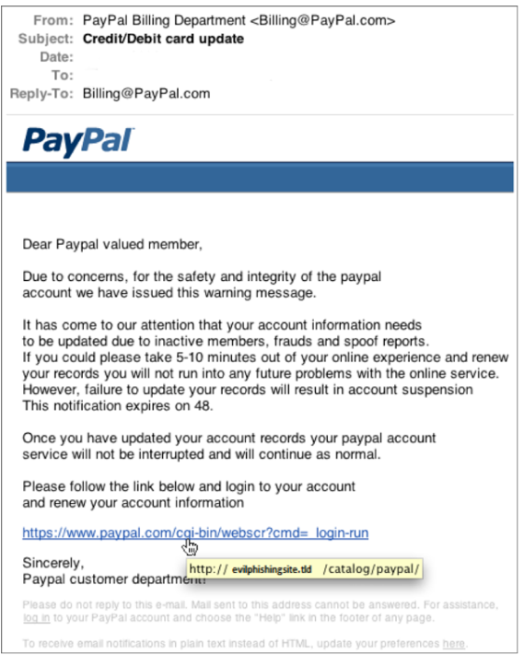
Kimlik Avı Örnekleri
Örnek-1: Bu örnekte, e-posta PayPal.com'dan gönderilmiş gibi görünüyor, ancak sahte bir sunucu üzerinden gönderiliyor. Verilen bağlantıya tıklamadan sadece yönlendirildiği web adresine bakarsak, bunun kimlik bilgilerini ele geçirmek isteyen bir saldırgan tarafından toplanmış bir e-posta olduğunu tespit edebiliriz.

Slide 23
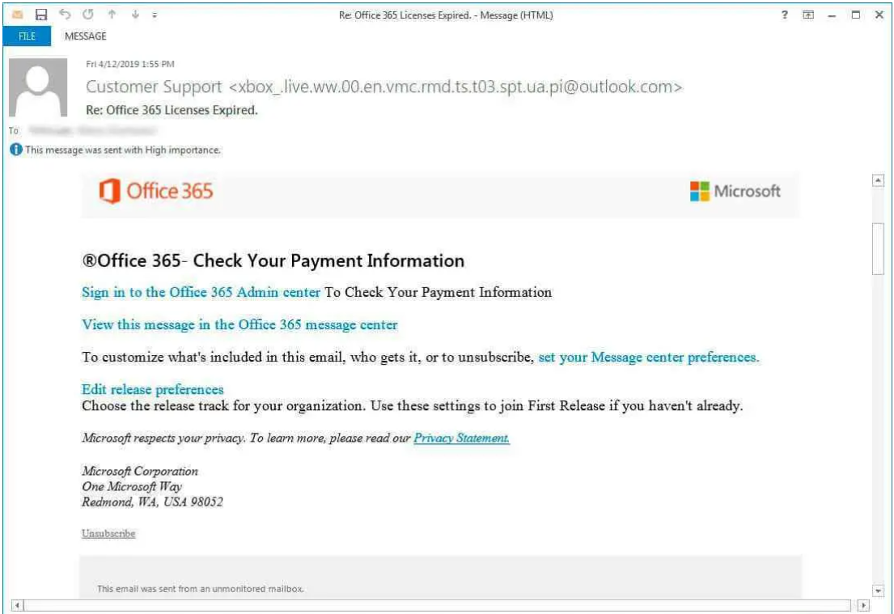
Kimlik Avı Örnekleri
Örnek-2: Bu örnekte, gelen bir e-posta, bir kuruluşun Office 365 lisanslarının süresinin dolduğunu gösteren bir örnektir. Ardından posta, kullanıcıya ödeme bilgilerini kontrol etmesi için Office 365 Yönetim Merkezi'nde oturum açmasını söylemeye devam ediyor.
Ancak gönderen e-posta adresi dikkatlice incelendiğinde böyle bir adresin olmayacağı belirtilmelidir. Kısacası, bu e-postanın Office365 tarafından gönderilmediği açıktır.

Slide 24
Güvenliği Politikası
5. Sosyal ağlar
Sosyal ağ siteleri, bilgi paylaşmamıza ve başkalarıyla iletişim kurmamıza yardımcı olur. Ne yazık ki bu siteler, siber saldırganların sizi takip etmesini ve ne yaptığınızı öğrenmesini de kolaylaştırıyor. Her hesabı güçlü, benzersiz bir parolayla koruyarak kendinizi koruyun. Daha da iyisi, her hesap için farklı bir parola kullanın ve varsa iki faktörlü kimlik doğrulama kullanın.
Yalnızca güvenilir kaynaklardan ihtiyacınız olan uygulamaları yükleyin ve yalnızca. Yüklemeden önce herhangi bir uygulamanın derecelendirmesini, yorumlarını ve izinlerini kontrol edin.
Tıpkı e-posta ve mesajlaşma gibi, siber saldırganlar sizi sosyal ağ sitelerinde dolandırmaya çalışabilir. Arkadaşınızmış gibi davranarak mesajlar gönderebilir. Bir arkadaşınızdan garip veya şüpheli bir mesaj alırsanız, mesajı yanıtlayarak değil, e-posta veya telefon yoluyla onunla iletişim kurun. Son olarak, Kurumumuzu korumak için, Kurumumuzla ilgili gizli bilgileri hiçbir internet sitesinde yayınlamayınız. İşle ilgili yayınlayabilecekleriniz veya paylaşabilecekleriniz hakkında herhangi bir sorunuz varsa, lütfen amirinize sorun.

Slide 25
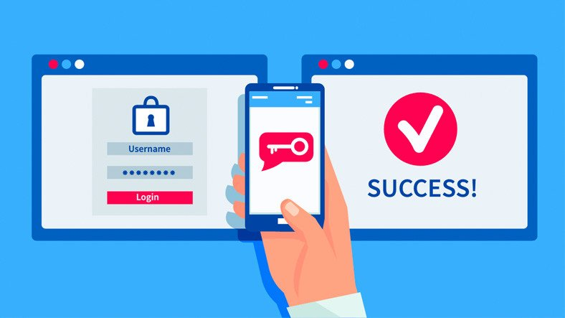
Güvenliği Politikası
İki faktörlü kimlik doğrulamayı (doğrulama) etkinleştirdikten sonra, yeni bir cihazdan veya tarayıcıdan hesabınıza her giriş yaptığınızda telefonunuza veya kimlik doğrulama uygulamanıza bir güvenlik kodu gönderilecektir. Bu kodu girmelisiniz ve oturum açmanıza izin verilecektir. Bir siber suçlu hesabınıza giriş yapmaya çalışırsa, cep telefonunuza erişimleri yoksa bunu yapamazlar.
Bir kod içeren bir bildirim alacağınız için hesabınıza giriş yapma girişimini de fark edebileceksiniz. Bu kodu asla başkalarıyla paylaşmayın! Saldırgan onu almaya çalışacak. Kodu aldıysanız ancak oturum açmayı denemediyseniz, kod mesajını silin ve mümkün olan en kısa sürede şifrenizi değiştirin.

Slide 26
Alıştırmalar-4:
Oluşturduğunuz e-posta hesabına erişmek için iki faktörlü kimlik doğrulaması gerçekleştirin. Bu işlemlerden ilki, hesaba erişmek için kullandığınız şifredir. Diğeri telefonunuza gönderilecek bir doğrulama kodu (SMS) veya başka bir e-posta adresine gönderilecek bir onay bağlantısı olabilir.
Aşağıdaki ekran görüntüsü, gmail hesabının iki faktörlü kimlik doğrulama özelliğinin nasıl etkinleştirileceğini göstermektedir.
İşlemi tamamlayın ve e-posta hesabınıza tekrar erişmeyi deneyin.
Adım-1: Google Hesabınızı açın.
Adım-2: “Ayarlar” bölümüne tıklayın.

Slide 27
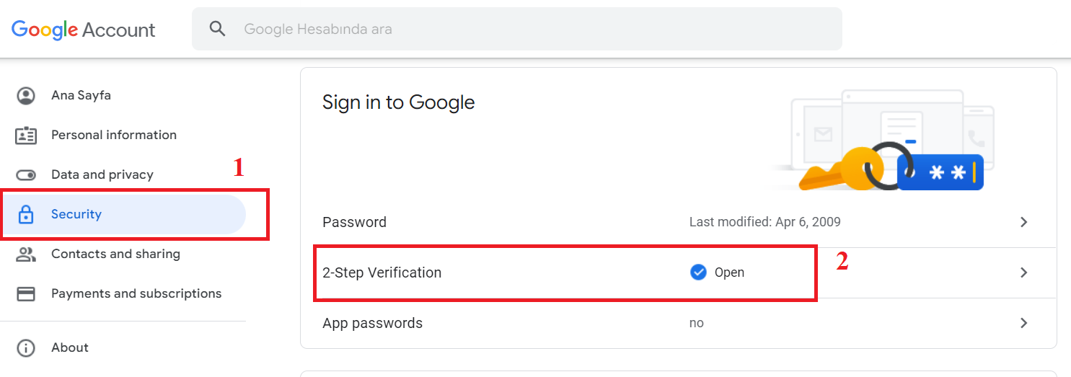
Alıştırmalar-4 ( Devam Ediyor ):
Adım-3: Açılan sayfanın sol tarafında bulunan menüden "Güvenlik" sekmesini seçin (1). Ardından sayfanın ortasındaki "2 Adımda

